Slide 1
CNN 输入扰动如何影响负荷预测与运行成本
两轮实验进展｜组会汇报｜目标汇报时长约12–15分钟
从一个温度坐标出发，追踪到
14个节点预测与两阶段电网运行成本
实验一
实验二
保留边界
单样本 · 五档扰动 · 四模型
节点诊断 · 28日期 · 分层对照
不把数值干预当作物理因果
TX-123BT / case14 | 固定CNN与原两阶段Cost | 整理 2026-10-17
01
Notes:
本次汇报围绕导师提出的要求：改变十个输入特征中的一个，观察预测输出，并找到它到下游运行成本的影响路径。现阶段复用已经修复的CNN和两阶段优化，不重新训练。汇报分为单样本路径验证、节点成本诊断、多日期经济性三部分。

Slide 2
本阶段得到三条可展示的结论
先报告观察到的事实，再说明它们不支持哪些推断
路径已打通
输入温度 → 14节点预测 → 调度 / 再调度 → Cost
峰值在本批一致
112组原始CNN非零扰动对照，隔离 / 复位诊断均一致
TAMU有平均优势，也有例外
27个新日期的108个非零场景中，106个低于直接遗忘
TX-123BT / case14 | 固定CNN与原两阶段Cost | 整理 2026-10-17
02
Notes:
第一条结论是路径已经打通：温度编码经过固定CNN影响多个输出，再经调度和再调度影响Cost。第二条结论是，本批112组原始CNN比较中，预测峰值与两类成本诊断峰值一致，不能为了预设叙事强行说二者不同。第三条是TAMU在所选分层日期中平均成本较低，但有真实反例，不能当成每个场景的保证。

Slide 3
固定模型与实验边界
保留原论文Cost定义、目标函数、数学约束及数据语义
项目 | 固定设置
数据 / 电网 | 官方 TX-123BT 2019 合成数据 / case14
模型与删除 | CNN；seed42；helpful；20%敏感样本删除
四种对照 | 原始 / 直接遗忘 / 剩余样本重拟合头 / TAMU
TAMU与模型范围 | 平均L1=0.1；卷积核心固定，只比较预测头
测试覆盖 | 1752小时：2019-01-01 至 03-14；没有夏季验证
TX-123BT / case14 | 固定CNN与原两阶段Cost | 整理 2026-10-17
03
Notes:
数据是官方TX-123BT的2019合成测试系统数据。模型为CNN，种子42，helpful删除20%的敏感样本。四种对照共享同一个冻结卷积核心，所谓重训练仅指原项目协议下910个仿射参数的重新拟合。TAMU采用平均L1等于0.1的既有恢复权重，本轮不针对温度扰动重新优化。当前测试集是全年前1752小时，也就是前73天。

Slide 4
输入有140个编码值，64维是隐藏表示
温度：节点内零基索引4；本次位置 input[0,0,0,4]
输入
冻结 CNN
预测输出
1 × 1 × 14 × 10
卷积 → 280 → tanh 64
64 → 14节点
每节点10个特征：
星期sin/cos、小时sin/cos、温度、短波/长波辐射、纬向/经向风速、风速
目标Load不属于输入；预测先反标准化，再以p.u.进入Cost程序。
TX-123BT / case14 | 固定CNN与原两阶段Cost | 整理 2026-10-17
04
Notes:
需要先纠正输入的概念。每个时刻有14个节点，每节点10个特征，所以原始编码输入是140维。经过两层卷积、展平和线性层后，得到64维tanh隐藏表示，不能给每个隐藏维度直接取一个物理特征名。本次只改输入节点1的温度，也就是张量的零基位置0、0、0、4。

Slide 5
实验一：只改变一个温度坐标
原始样本 test index 0；其余139个输入、权重与真实负荷固定
x温度(k) = x温度(0) + k × σ训练
−1σ
−0.5σ
0
+0.5σ
+1σ
σ训练 = 0.935414141938 编码单位 ≈ 7.936348491 K
只取训练段统计；零扰动作为独立验收控制。
TX-123BT / case14 | 固定CNN与原两阶段Cost | 整理 2026-10-17
05
Notes:
温度扰动采用加法，而不是把标准化值乘以百分比。训练集7008行给出的温度标准差约为0.935414个编码单位，对应7.936348K的温差。原模型全年归一化参数保持不变。五档输入共享同一条真实负荷，目的是测模型响应，不是模拟实际发生的天气。零扰动必须逐位恢复预测与Cost。

Slide 6
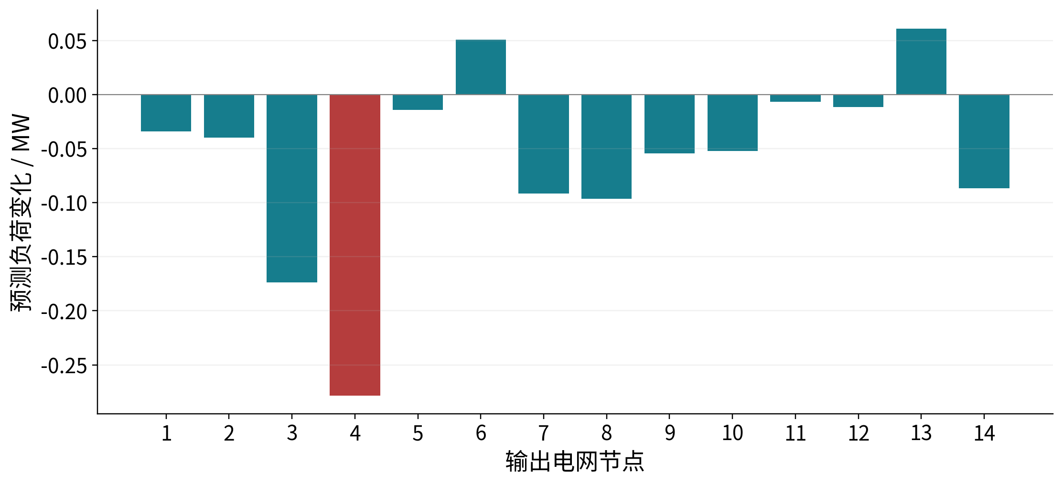
改变一个温度输入，多个输出节点都发生变化
实验一，原始CNN，参考样本 +1σ；图中为相对零扰动的变化
节点4最大
−0.278248 MW
总预测变化
−0.827542 MW
TX-123BT / case14 | 固定CNN与原两阶段Cost | 整理 2026-10-17
06
Notes:
对参考样本加一个训练标准差的温度扰动，原始CNN的14个输出节点都发生了大于一百万分之一MW的变化。最大绝对变化在输出节点4，为负0.278248MW，总预测负荷变化为负0.827542MW。这里输入节点是1，最大变化输出节点是4，两者不能混淆。完整五档曲线和逐节点表见实验报告一。

Slide 7
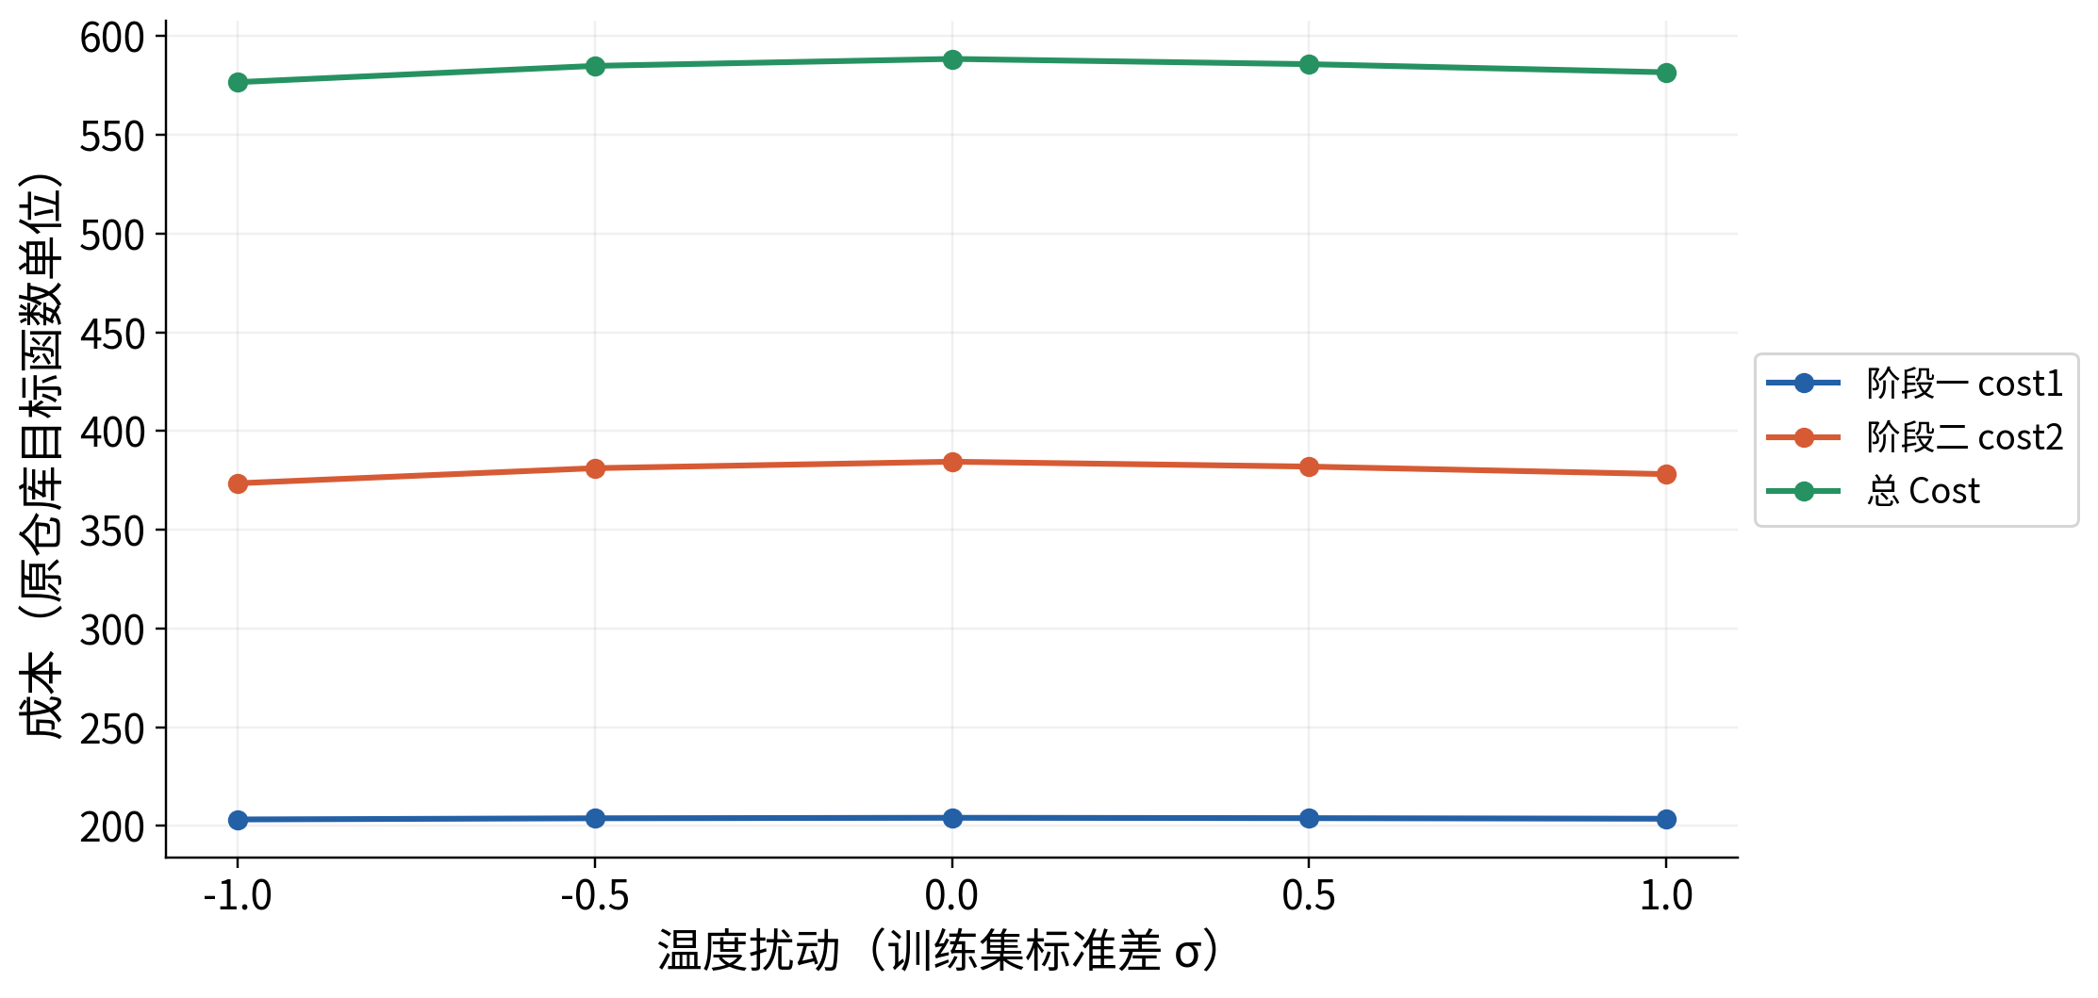
预测变化如何进入电网运行成本
预测负荷用于阶段一；阶段二仍使用该样本固定的真实负荷
+1σ
Δcost1 −0.481661
Δcost2 −6.296702
Δ总Cost −6.778363
TX-123BT / case14 | 固定CNN与原两阶段Cost | 整理 2026-10-17
07
Notes:
运行成本没有跳过计算。阶段一根据预测负荷调度发电，产生cost1；阶段二拿阶段一的PG和固定真实负荷再调度，产生cost2。对于参考样本正一个标准差，cost1下降0.481661，cost2下降6.296702，总Cost下降6.778363。这次主要是阶段二过量发电处理费用变化，不应推广成所有样本的机制。

Slide 8
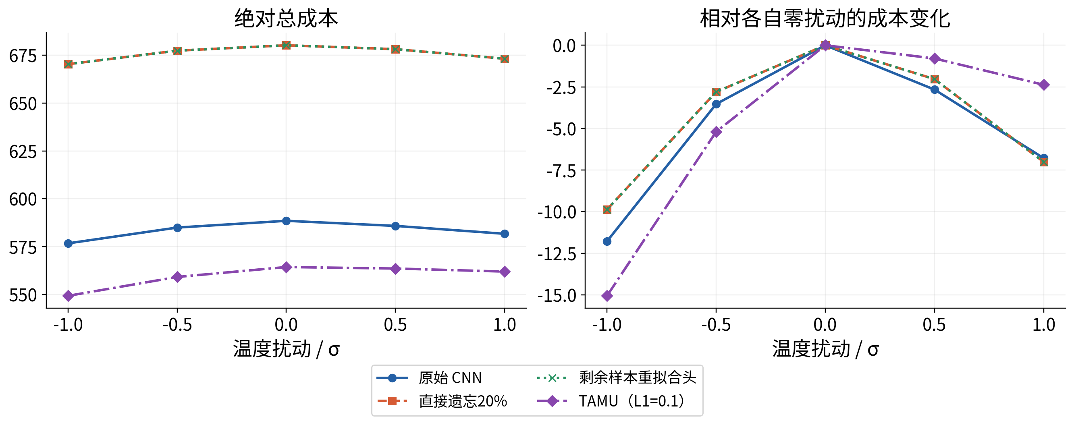
绝对经济性和响应幅度，是两个不同问题
实验一：四种预测头、相同五档输入、相同真实负荷
TAMU：+1σ的 |ΔCost| 较小；−1σ的 |ΔCost| 反而较大。
TX-123BT / case14 | 固定CNN与原两阶段Cost | 整理 2026-10-17
08
Notes:
左图比较绝对总Cost，右图比较每个模型相对自己零扰动的变化。直接遗忘和重拟合预测头几乎重叠。TAMU在本参考点的绝对成本较低，正向扰动的变化幅度也较小，但负向扰动的变化幅度更大。因此应分别回答是否经济、是否敏感，而不是用一个指标代替另一个。

Slide 9
不能把预测变化量直接叫作成本贡献
节点诊断只干预预测输出向量；每个混合向量都重解原两阶段Cost
隔离变化
只有输出节点j采用扰动后的预测，其余保持零扰动
复位诊断
从完整扰动向量中，只把输出节点j复位到零扰动
抽样 Shapley
64个独立排列及其逆序：128条路径，平均边际成本
TX-123BT / case14 | 固定CNN与原两阶段Cost | 整理 2026-10-17
09
Notes:
为回答预测变化最大节点是否就是Cost影响最大节点，设计了两种对照。隔离诊断以零扰动为背景，只保留一个输出变化；复位诊断以完整扰动为背景，只复位一个输出。参考样本还用128条顺序的抽样Shapley，考虑不同加入顺序下的边际成本。混合输出不一定来自可实现的CNN输入，因此这是输出反事实诊断，不是物理控制因果。

Slide 10
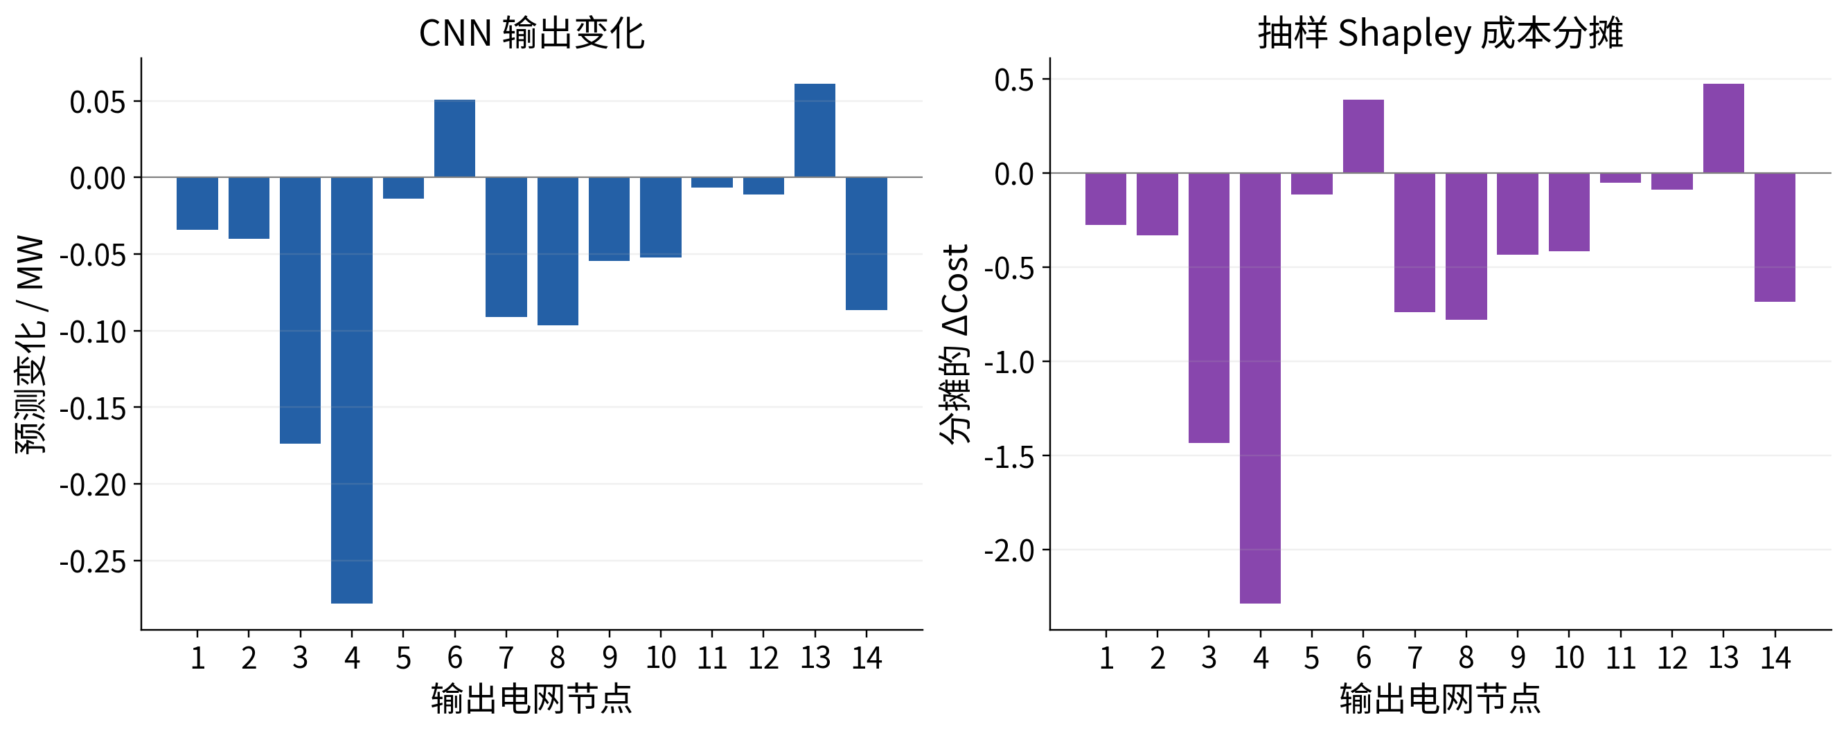
本批峰值节点一致，但隔离影响不可直接相加
参考点 +1σ：输出节点4的抽样Shapley约为 −2.289145
112组峰值一致 ≠ 普遍规律；隔离求和与联合 ΔCost 最大差 3.246397。
TX-123BT / case14 | 固定CNN与原两阶段Cost | 整理 2026-10-17
10
Notes:
在原始CNN的28个日期、四档非零扰动，也就是112组比较中，预测峰值与隔离、复位Cost峰值都是一致的。参考样本Shapley检查也一致。这个结果不能被写成必然规律。另外，隔离影响相加与联合Cost变化最大相差3.246397，说明不能把逐节点隔离值直接堆成一个严格的成本贡献图。Shapley守恒是路径一致性，不是物理因果。

Slide 11
实验二：预先选择不同日期和真实负荷水平
选样不看模型预测或Cost；原参考点不计入27个新日期的平均值
月内真实负荷层 | 1月 | 2月 | 3月（仅前14天）
低 | 3个日期 | 3个日期 | 3个日期
中 | 3个日期 | 3个日期 | 3个日期
高 | 3个日期 | 3个日期 | 3个日期
27 个新日期 + 1 个参考日期 = 28 个不同日期
28 × 4模型 × 5温度水平 = 560 组主场景
TX-123BT / case14 | 固定CNN与原两阶段Cost | 整理 2026-10-17
11
Notes:
为减少只看一个时刻的偶然性，按测试期的1月、2月、3月分别划分真实总负荷的低中高三层。每层取三个互不重复日期，目标是接近层内10%、50%、90%的负荷分位。得到27个新日期，加原参考点为28个日期。选样池和选择清单先保存，再推理。当前3月只覆盖前14天，所以不能说已经做了全年验证。

Slide 12
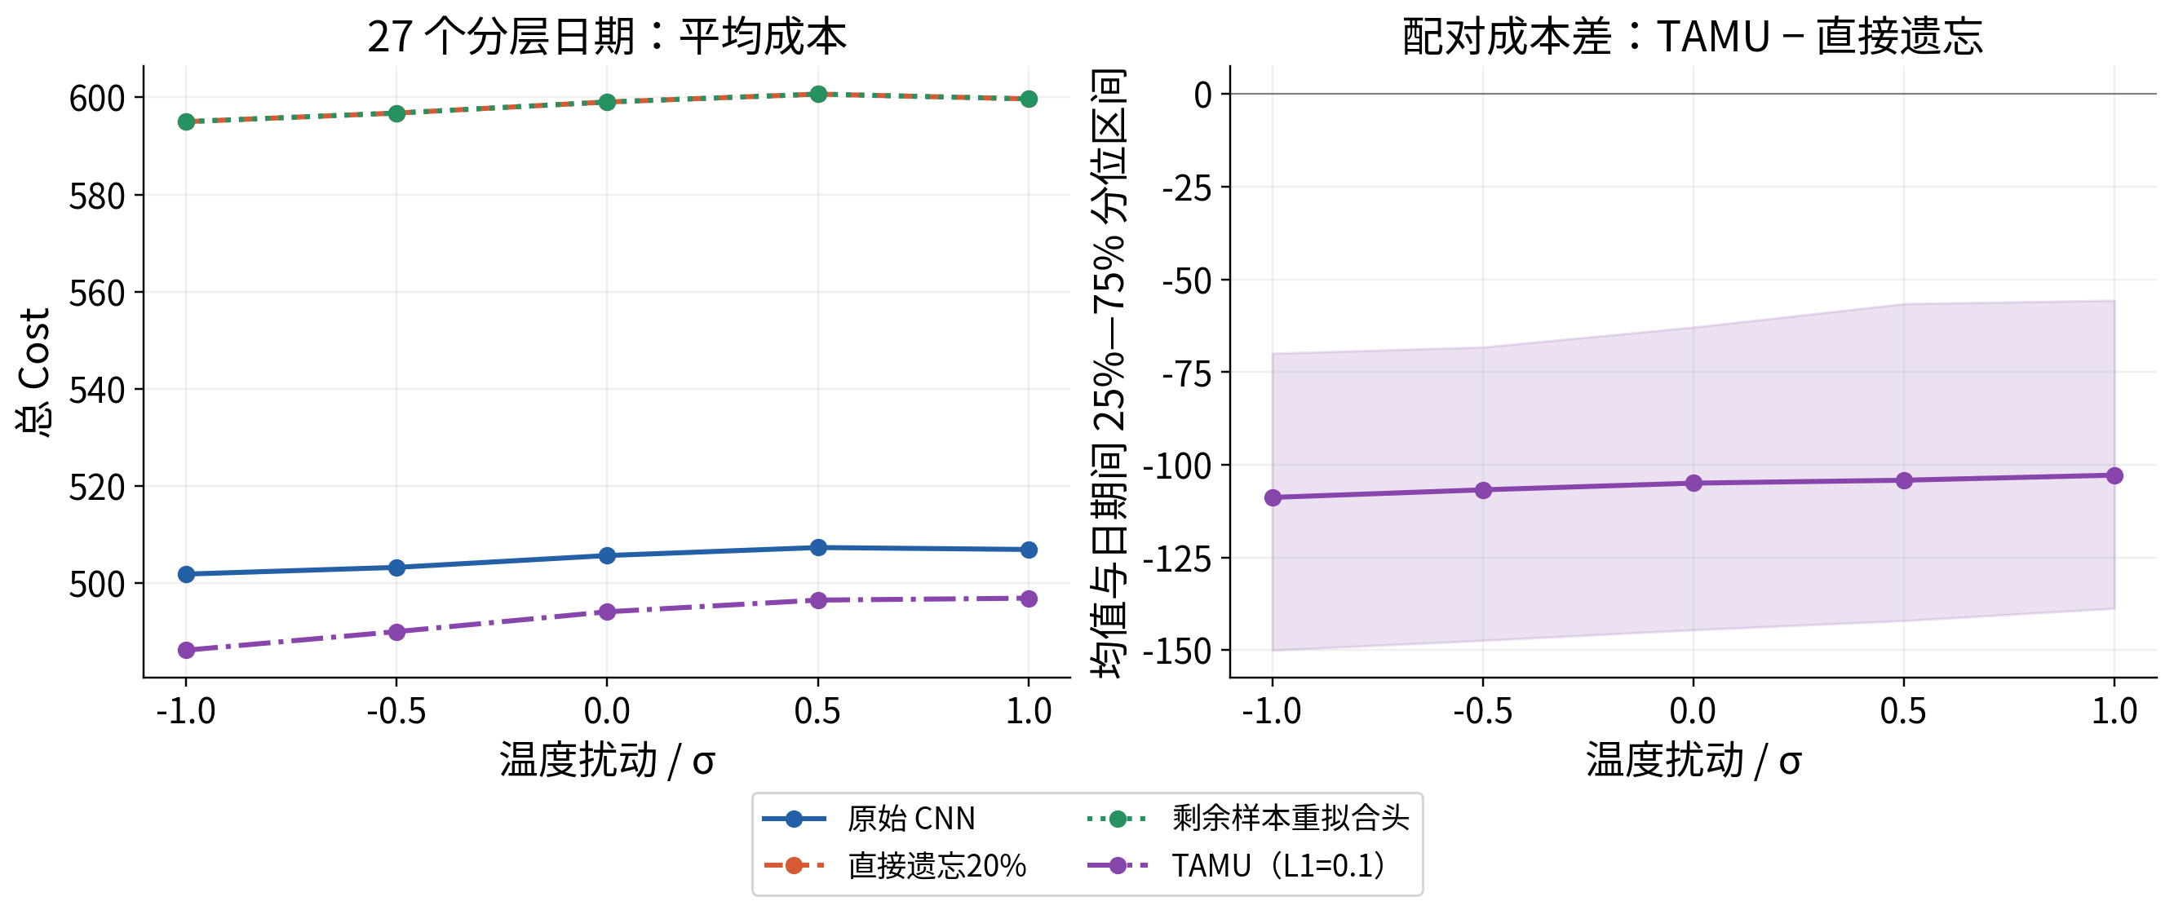
分层平均Cost较低，但不等于每个场景更优
27个新日期；配对比较中的真实负荷、输入和优化约束相同
108 个非零场景中，106 个 TAMU 低于直接遗忘；阴影不是总体置信区间。
TX-123BT / case14 | 固定CNN与原两阶段Cost | 整理 2026-10-17
12
Notes:
五档扰动下，TAMU在所选27个日期上的平均Cost都低于原始模型和直接遗忘。图中右侧是TAMU减直接遗忘的配对成本差，阴影是日期间四分位区间，不是总体置信区间。排除零扰动后有108个场景，其中106个TAMU更便宜。要保留另外两个非零反例，并避免用平均优势宣称逐样本保证。

Slide 13
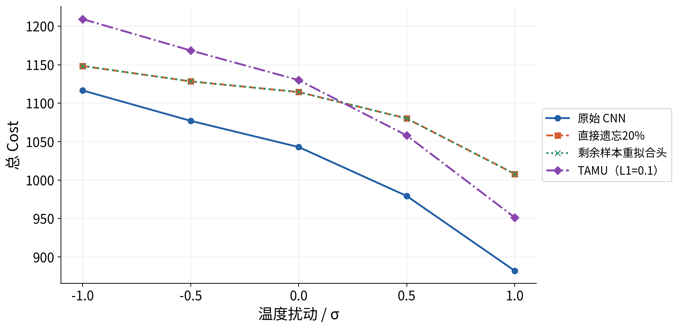
反例：3月12日 −1σ，TAMU反而更贵
test index 1686，源Hour 7，月内低负荷；固定真实总负荷478.328583 MW
−1σ
TAMU 1209.299538
直接 1148.370328
差值 +60.929210
TX-123BT / case14 | 固定CNN与原两阶段Cost | 整理 2026-10-17
13
Notes:
必须主动报告这个反例。同一条真实负荷、负一个标准差时，TAMU的Cost为1209.299538，直接遗忘为1148.370328，TAMU更贵60.929210。正向扰动后它又低于直接遗忘。这里不能通过删掉这个日期来让结果好看；该日期来自事前分层规则，已经保留在所有汇总里。

Slide 14
验证充分，不代表推广范围无限
先区分工程正确性、描述性结果与泛化或因果结论
工程验收
结果边界
49 → 57项累计测试
17,360个QP均optimal
7,840个预测完整复算一致
seed42；输入节点1温度
仅2019年前73天
分层日期不是随机总体样本
原协议限制
不要混淆
全年归一化先于划分
helpful/TAMU使用测试分数
尚未消除信息使用偏差
平均经济性 ≠ 逐场景保证
MC误差 ≠ 总体置信区间
输出反事实 ≠ 物理因果
TX-123BT / case14 | 固定CNN与原两阶段Cost | 整理 2026-10-17
14
Notes:
工程方面，实验一当时49项测试通过，实验二扩展为累计57项，后者包含前者，不能相加。第二轮17360个QP全部optimal，完整复算的7840个预测逐位一致，成本CSV和轨迹逐字节一致。解释上仍有范围限制：一个种子、一个输入温度特征、前73天测试期；原项目全年归一化和测试分数选样的限制也未消除。Shapley抽样误差不能替代日期或模型的不确定性。

Slide 15
下一步：扩展证据，而不是扩大表述
本阶段：路径可追踪、对照可复算、反例已保留
已经完成：输入影响路径 + 四模型对照 + 节点诊断 + 多日期验证
1. 扩展其他物理特征：明确训练尺度与编码合法性
2. 扩展多个种子与预设场景：分别报告均值、最差值和敏感性
3. 全年 / ERCOT：先设计独立测试与节点映射，再做正式Cost实验
完整数值、复现命令与局限：随附两份实验报告及 source_manifest.json。
TX-123BT / case14 | 固定CNN与原两阶段Cost | 整理 2026-10-17
15
Notes:
下一步建议先扩展其他物理特征，同时明确尺度和编码是否合法；再进行多个种子和预先确定场景的稳定性分析。若要讨论夏季或全年，必须重新设计独立时间划分和归一化评估，不能把原训练段直接叫作测试。ERCOT正式Cost实验仍需先确定节点映射。今天的核心交付是两份实验报告、图表、数据和可重复运行的脚本，而不是一个超出证据的普遍结论。

